Slide 1
Mini Mobile Banking
Irene Nurintan

Slide 2
Tentang

Slide 3

Apa sih?
Mobile banking adalah layanan perbankan yang dapat diakses melalui ponsel
Mobile banking biasanya dilengkapi dengan fitur:
Cek saldo
Mutasi rekening
Transfer uang

Slide 4
Kenapa?
Menawarkan kemudahan jika dibandingkan dengan SMS banking
Mempermudah dalam melakukan transaksi keuangan tanpa harus mencari mesin ATM
Mengurangi resiko penipuan
Mengurangi biaya telebanking
Memudahkan pihak bank melakukan promosi produk-produk yang dimiliki

Slide 5
Fitur
Registrasi
Login
Informasi Saldo
Mutasi Rekening
Transfer antar-bank

Slide 6
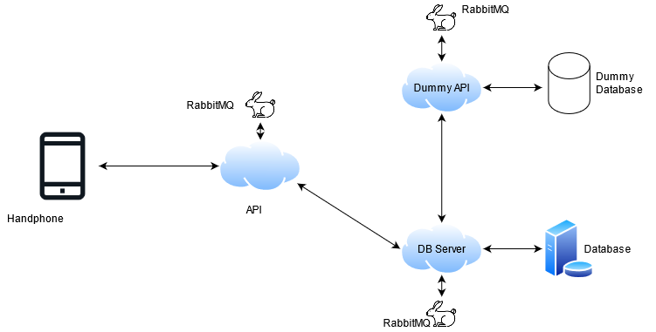
Alur Sistem
Akan bertambah seiring disempurnakannya aplikasi

